Slide 1
ОСОБЛИВОСТІ НАВЧАННЯ ІНФОРМАТИКИ
У 2019-2020 Н.Р.
Методична конференція для вчителів інформатики

Slide 2
Методичні рекомендації щодо навчання інформатики в основній школі за новою програмою
Особливості навчання інформатики у старшій школі
НУШ: викладання інформатики у другому класі
Старт програмування – легке входження у вивчення мов програмування
Підходи до викладання баз даних
Використання онлайн-інструментів у навчальній діяльності

Slide 3
Особливості викладання інформатики
9-11
Нова програма
Нова нова програма
3-4
5-8
2
НУШ
Програма початкової школи (нова нова програма)

Slide 4
Програми: основна школа
Класи | Рік затвердження програми | Посилання
5-8 | 2017 | https://mon.gov.ua/storage/app/media/zagalna%20serednya/programy-5-9-klas/onovlennya-12-2017/8-informatika.docx
9 | 2015 | https://mon.gov.ua/storage/app/media/zagalna%20serednya/programy-5-9-klas/onovlennya-12-2017/programa-informatika-5-9-traven-2015.pdf
Поглиблене вивчення інформатики
8-9 | 2016 | https://mon.gov.ua/storage/app/media/zagalna%20serednya/programy-5-9-klas/informatika.pdf

Slide 5
Програми: старша школа
10-11 класи
Рівень стандарту | 2018 | https://mon.gov.ua/storage/app/media/zagalna%20serednya/programy-10-11-klas/2018-2019/informatika-standart-10-11.docx
Профільний рівень |  | https://mon.gov.ua/storage/app/media/zagalna%20serednya/programy-10-11-klas/2018-2019/01/10-11-profilniy-riven.docx

Slide 6
Методичні рекомендації щодо навчання інформатики в основній школі за новими програмами – 8 клас
Створення та публікація веб-ресурсів
Алгоритми та програми
Опрацювання текстових даних
Кодування даних та апаратне забезпечення
Опрацювання мультимедійних об’єктів

Slide 7
3 основні напрями
фундаментальні наукові поняття
інформаційні технології
основи алгоритмізації та програмування

Slide 8
Кодування даних та апаратне забезпечення
У 8 класі починається формування понятійного апарату інформатики як науки. Учні знайомляться як з базовими математичними принципами кодування інформації, так і з особливостями кодування інформації різного типу, з одиницями виміру довжини інформаційних повідомлень та з двійковою системою числення.

Slide 9
Опрацювання текстових даних
У 5 класі учні вивчали особливості опрацювання об’єктів текстового документа (списки, таблиці, графічні об’єкти).
У 8 класі основна увага зосереджена на формуванні навичок опрацювання складних за структурою документів з використанням стилів, автоматизованого створення змісту документа, пошуку та заміни фрагментів тексту, колонтитулів, гіперпосилань

Slide 10
Створення та публікація веб-ресурсів
формування навичок створення сайтів з використанням автоматизованих засобів, (наприклад Google Sites). Учні ознайомлюються з основними правилами ергономічного розміщення відомостей на веб-сторінці, повинні навчитися використовувати гіпертекстові, графічні й мультимедійні елементи на веб-сторінках

Slide 11
Опрацювання мультимедійних об’єктів
Тема залишається незмінною відносно старої програми 8 класу

Slide 12
Алгоритми та програми
Навчальна програма орієнтована фактично на пропедевтику об’єктно-орієнтованого програмування, на засвоєння та практичне застосування лише таких концепцій, як програмний об’єкт, його властивості та методи. Вивчення поняття класу об’єктів навчальною програмою не вимагається, однак є рекомендованим, оскільки це також одна з найбільш фундаментальних складових об’єктно-орієнтованого підходу в програмуванні

Slide 13
Фрагмент програми 8 класу
Поняття об’єкта в мові програмування, його властивостей і методів. Графічний інтерфейс, основні компоненти програми з графічним інтерфейсом. Поняття елемента керування. Обробники подій, пов’язаних з елементами керування. Властивості та методи елементів керування.
Створює і налагоджує програми, зокрема подійно- й об’єктно-орієнтовані. (діяльнісна складова)

Slide 14
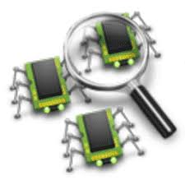
Особливості навчання інформатики у старшій школі
Нагадаємо, що курс інформатики для старшої школи має модульну структуру і складається з двох частин – базового та вибіркових модулів.

Slide 15
Особливості навчання інформатики у старшій школі
Базовий модуль є мінімально допустимою нерозривною структурною одиницею програми, розділення в часі та рознесення вивчення базового модуля на два роки не допускається

Slide 16
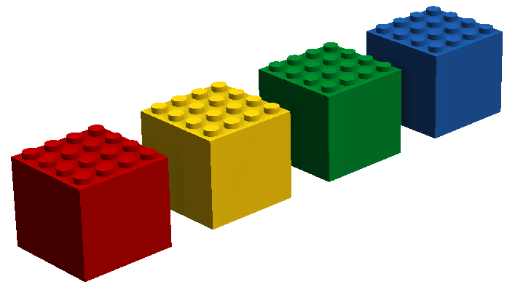
Вибіркові модулі
Графічний дизайн
Комп’ютерна анімація
Тривимірне моделювання
Математичні основи інформатики
Інформаційна безпека (17 годин)
Веб-технології
Основи електронного документообігу (17 годин)
Бази даних
Формальна логіка
Комп’ютерні технології опрацювання звукової інформації
Креативне програмування

Slide 17

Курси СISCO, схвалені Міністерством освіти і науки України до викладання в старших класах шкіл:
Вступ до кібербезпеки. 15 годин. Тенденції, загрози та принципи захисту в кіберпросторі. Безпека персональних та корпоративних даних.
Введення в мережі. Маршрутизація і комутація (Сертифікований Сіsсо спеціаліст з мереж, частина перша). 70 годин. Базові знання з роботи комп'ютерної мережі.
Вступ до інтернету речей (ІоТ). 20 годин. Технології, які є в основі ІоТ. Можливості, що з'являються з поєднанням людей, процесів, даних та об'єктів фізичного світу.
Основи апаратного та програмного забезпечення ПК. 70 годин. Фундаментальні знання та навички для першої роботи в ІТ.

Slide 18
Профільний рівень 11 клас
Веб-технології
Алгоритми
Бази даних
Парадигми та технології програмування

Slide 19
НУШ
Інтегрований курс «Я досліджую світ». 2 клас за типовою освітньою програмою, розробленою під керівництвом Савченко О. Я.
та
Інтегрований курс «Я досліджую світ». 2 клас за типовою освітньою програмою, розробленою під керівництвом Шияна Р. Б.

Slide 20
Освітня програма
Савченко О. Я.
Зміст природничої, соціальної і здоров’язбережувальної, громадянської та історичної, технологічної, інформатичної освітніх галузей у другому класі об’єднуються, утворюючи інтегрований курс «Я досліджую світ», для якого типовим навчальним планом встановлено тижневе навантаження 3 год.

Slide 21
Освітня програма
Савченко О. Я.
Реалізуючи інформаційні проекти – розповіді в самій різноманітній формі – усній, письмовій, вокальної пісні, підготовці презентаційних матеріалів тощо, у школярів формують способи самоорганізації навчальної діяльності, вміння роботи з інформацією (пошук необхідної інформації в довідкових виданнях, в тому числі на електронних носіях, у мережі Internet), комунікативні та комунікаційні уміння та навички.

Slide 22
Нагадаємо, інформатика ділиться на групи лише тоді, коли це окремий предмет. Тому в 2 класі (з цією метою) можна вивести інформатичну галузь з інтеграції рішенням педагогічної ради (затверджуючи освітню програму і навчальний план закладу).

Slide 23
Освітня програма Шияна Р. Б.
Заняття з інформатики може проводити як учитель початкових класів (класовод), так і (за письмовою згодою вчителя початкових класів) учитель інформатики. У разі проведення занять з інформатики учителем початкових класів у Класному журналі інтегрований курс «Я досліджую світ» фіксується цілісно (усі 8 год на тиждень), з урахуванням інтеграції змісту інформатики із змістом інших галузей. У разі проведення занять з інформатики учителем інформатики зміст інформатики виокремлюється із програми інтегрованого курсу у Класному журналі на цей предмет відводиться окрема сторінка з назвою, яка відповідає назві предмета у навчальному плані.

Slide 24
Водночас звертаємо увагу на те, що два вчителі (учитель початкових класів і учитель інформатики), які ведуть заняття інтегрованого курсу «Я досліджую світ», мають узгоджувати зміст програмового матеріалу, що опрацьовується, та організаційні форми роботи.

Slide 25
Модельна навчальна програма з «Я досліджую світ».
https://nus.org.ua/articles/vchyteli-ne-propustit-modelna-navchalna-programa-dlya-1-2-klasiv/

Slide 26
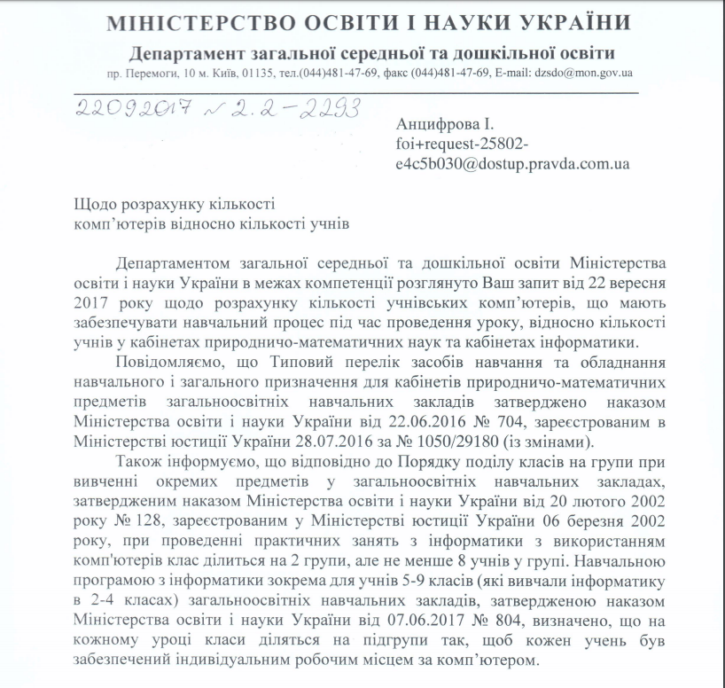

Slide 27
Обговорення Положення про кабінет інформаційних технологій
суттєво відрізняється від колишнього, і спрямоване на те, щоб полегшити роботу вчителя, даючи відповідь на багато питань.
діяльність кабінету регламентована двома десятками нормативних документів.
https://docs.google.com/document/d/122ia2cqrGxwXN6Ud78Q2dOelsXclo8DRAvniBl5ntxI/edit?usp=sharing

Slide 28
Старт програмування – легке входження у вивчення мов програмування
Булигіна Людмила Вікторівна
Керівник відділення довузівської підготовки НТУУ "КПІ" ,
Вчитель інформатики Політехнічного ліцею НТУУ «КПІ»
Інструктор IT Education Academy

Slide 29
Підходи до викладання баз даних в рамках вибіркового модуля та окремого спецкурсу
Гогерчак Григорій Іванович
методист НМЦ природничо-математичної освіти та технологій ІППО

Slide 30
Використання онлайн-інструментів у навчальній діяльності
Рибак Ольга Стефанівна
вчитель математики та інформатики Політехнічного ліцею Дніпровського району

